Slide 1
НАЦОНАЛЕН ПАРК ГАЛИЧИЦА

Slide 2
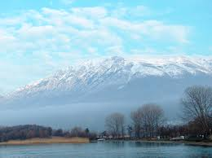
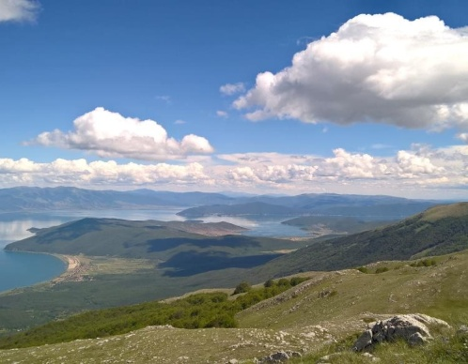
Местоположба
Галичица — висока планина во Македонија. Заради особените природни убавини и карактеристичниот растителен и животински свет на шумите и шумските предели на планината Галичица, еден поголем дел од неа, на површина од 22.750 хектари, во 1958 година е прогласен за национален парк. Националниот парк Галичица којшто се наоѓа во крајниот југозападен дел од Македонија, се наоѓа меѓу двете најголеми езера во земјата — Охридското и Преспанското.

Slide 3
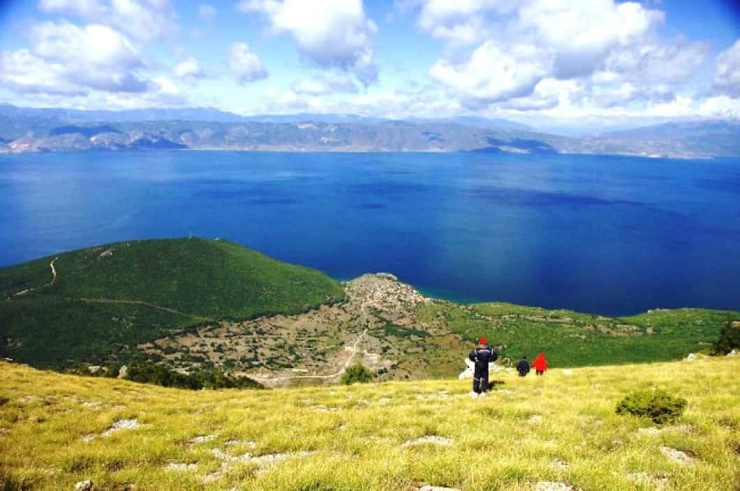
Клима
Климата во Охридско-преспанскиот регион, а со тоа и на планината Галичица која ги дели овие две котлини е условена од неколку фактори што придонесуваат таа да биде различна од нејзиното пошироко опкружување. Засебното влијание на секој од овие фактори не е толку големо, но нивното взаемно дејство придонесува да се појави еден посебен вид на умерено-континентална клима.

Slide 4
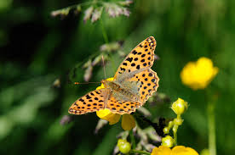
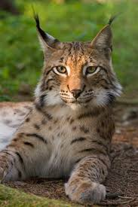
Од фауната, на подрачјето на националниот парк Галичица регистрирани се 26 ендемски видови. Посебно е интересна бројноста на пеперутките - 1644 видови, што претставува огромна концентарција за толку мал простор.
ФЛОРА
ФАУНА
За разлика од флората фауната во националниот парк многу малку е проучувана. За разлика од безрбетниците, рбетниците се евидентирани и делумно проучени. Во националниот парк застапени се 171 вид на рбетници без риби, од кои 10 водоземци, 18 влекачи, 124 птици и 19 цицачи.

Slide 5
ИЗРАБОТИЛА : МАРИЈА СИЛЈАНОВСКА VI/2

